Slide 1
行動裝置APP程式設計班
專題報告
書籍閱讀器
指 導 老 師 : 林 靖 傑
組 長 : 陳 裕 允
組 員 : 魏 伊 君
柯 菁 怡
林 威 成

Slide 2
概論
書籍閱讀器
  小說、雜誌隨身攜帶，已經不再是麻煩事！
  揮別過去沉重的負擔，「Danding Book (淡定書城) APP」讓使用者能將多本書籍、雜誌一次帶出門，且結合了音樂播放器讓使用者邊看書籍邊聽音樂，同時擁有視覺與聽覺的享受，「Danding Book APP」能將書籍雜誌下載於個人手機，讓使用者在沒有網路的情況下也可以使用與聽音樂。

Slide 3
設計大綱
書籍閱讀器
Server 網站 | 使用 MySQL 儲存資料 後台網站
Android 行動手機 | 會員註冊/登入機制 小說清單顯示及下載 SQLite 資料庫 已下載的小說清單 閱讀小說/音樂播放 通知 Bar 功能 &美工製作

Slide 4
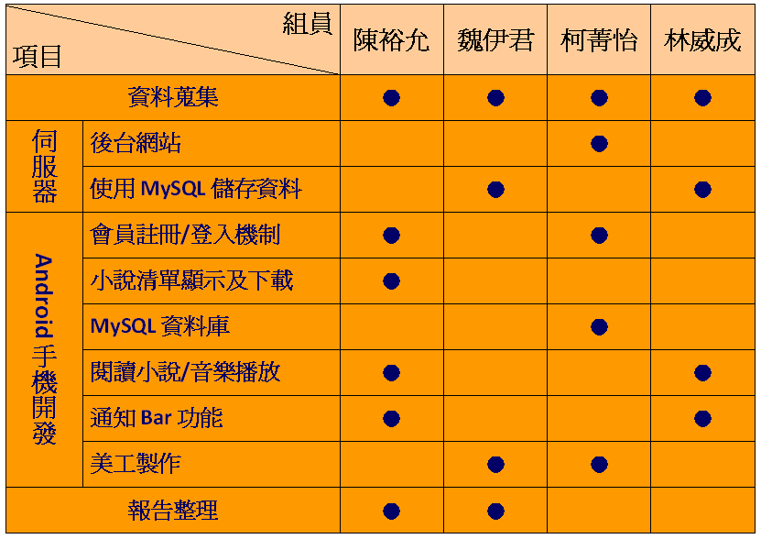
工作分配
書籍閱讀器

Slide 5
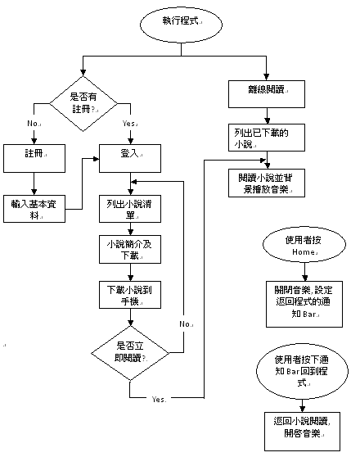
流程圖
書籍閱讀器

Slide 6
畫面模擬
書籍閱讀器
選擇要下載的小說：
1. 少林五祖
2. 神雕俠侶
3. 西遊記
4. 三國演義
5. 水滸傳
6. 好小子
7. 勇者鬥惡龍
8. 倚天屠龍記
9. 快樂小子
帳號：
姓名：
密碼：
帳號：
登入
註冊
密碼：
密碼
確認：
離線閱讀
註冊
放棄
4. 三國演義
簡介：
三國演義是一部歷史小說，但並不是簡單地複述三國的歷史人物……
作者：
羅貫中，名本，號湖海散人，山西太原人……
已下載的小說：
1. 神雕俠侶
2. 三國演義
3. 水滸傳
4. 倚天屠龍記
《三國演義》第一回 宴桃園豪傑三結義 斬黃巾英雄首立功
滾滾長江東逝水，浪花淘盡英雄。是非成敗轉頭空。
青山依舊在，幾度夕陽紅。
白髮漁樵江渚上，慣看秋月春風。一壺濁酒喜相逢。
古今多少事，都付笑談中。
——調寄《臨江仙》
話說天下大勢，分久必合，合久必分。週末七國分爭，並入於秦。及秦
下載

Slide 7
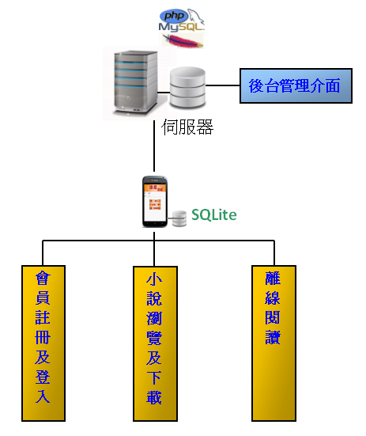
系統設計
書籍閱讀器
系統架構圖

Slide 8
系統設計-資料表結構
書籍閱讀器
Android SQLite
資料表
off_book 使用者下載紀錄
伺服器 MySQL
daiding_book 資料庫
資料表
all_book 書籍基本資料
user_book 會員下載紀錄
user_info 會員基本資料

Slide 9
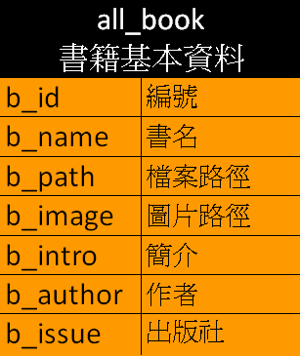
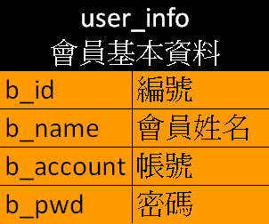
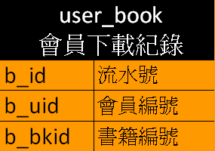
系統設計-資料表關聯
書籍閱讀器
Apache 伺服器上 MySQL 的資料表有 3 張，包括書籍及會員的基本資料及會員下載書籍紀錄。資料表間的關聯如下圖。
1
1
∞
∞

Slide 10
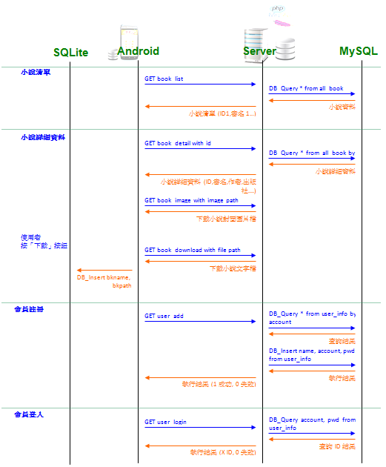
系統設計
書籍閱讀器
處理循序圖

Slide 11
書籍閱讀器
操作步驟

Slide 12
操作步驟
書籍閱讀器
  「書籍閱讀器」APP在安裝後沒有任何小說，必須先註冊登入後，才能從伺服器下載小說到手機的 SD 卡，進行離線閱讀。底下分別介紹會員的註冊登入、小說下載、離線閱讀等步驟。

Slide 13
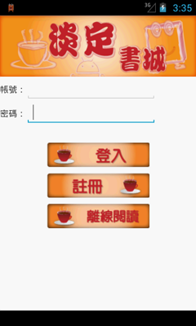
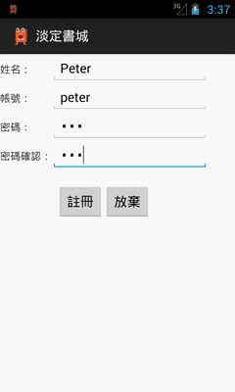
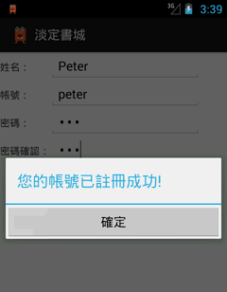
操作步驟-註冊會員
書籍閱讀器
2. 輸入註冊的資料接著按「註冊」按鈕
3. 出現「註冊成功」訊息，按「確定」會被導回主畫面
1. 點選「註冊」按鈕

Slide 14
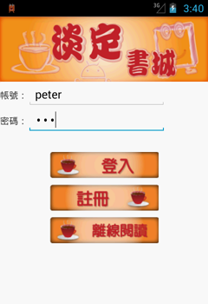
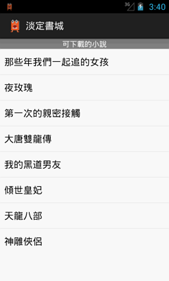
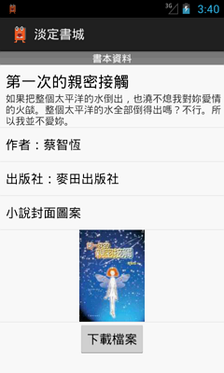
操作步驟-登入及下載小說
書籍閱讀器
3. 顯示小說的書名、簡介、作者…等詳細資訊，按下「下載檔案」按鈕，即會開始下載小說檔。
1.輸入註冊的帳號及密碼後，按「登入」按鈕，即可進入小說的瀏覽畫面。
2. 選擇任何一本小說。

Slide 15
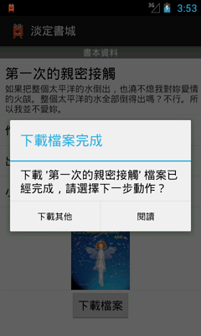
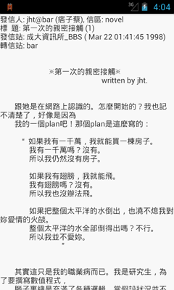
操作步驟-登入及下載小說
書籍閱讀器
4.
下載檔案完成後，可選擇是要直接閱讀或繼續下載其他檔案。
檔案下載中…..

Slide 16
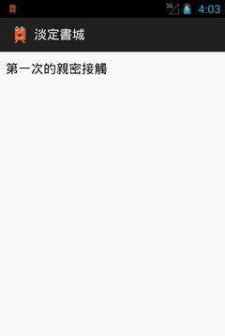
操作步驟-離線閱讀
書籍閱讀器
1. 點選「離線閱讀」按鈕。
2 . 點選剛下載的小說。
3. 出現小說的內容，自動會播放背景音樂。

Slide 17
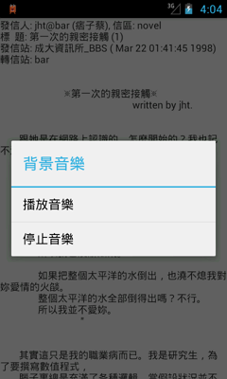


操作步驟-背景音樂的開啟與關閉
書籍閱讀器
1. 閱讀小說時，按下手機的「Menu」按鈕會出現選單，點選「背景音樂」。
Menu
2 . 可設定開啟或關閉背景音樂。

Slide 18
書籍閱讀器
Server後台
管理介面

Slide 19
Server後台管理介面
書籍閱讀器
  Server 後台管理介面，是以 PHP搭配JavaScript 、AJAX去存取 MySQL 的資料，將結果顯示在網頁上，讓管理者可以輕鬆的將小說上架、查看所有上架的小說及使用者的下載紀錄。

Slide 20
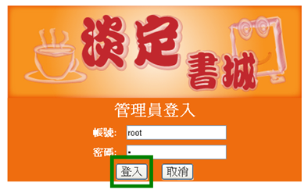
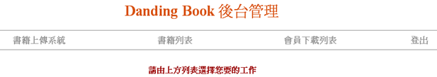
1. 連到「淡定書城」
網站，輸入管理員的
帳號及密碼，按「登入」
2. 出現管理的功能選單
書籍閱讀器
後台管理介面-管理員登入

Slide 21
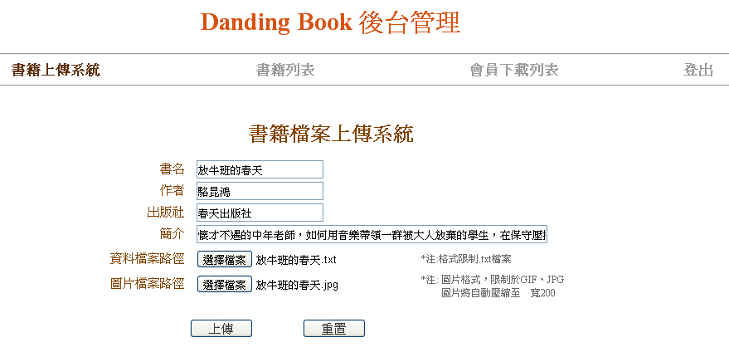
書籍上架
1. 點選功能表的「書籍上傳系統」
2. 輸入新書的資訊、封面圖檔 (支援 .jpg, .gif 圖檔，圖檔的寬度會自動
調整為 200 像素)及文字檔案 (目前僅支援 .txt 純文字檔)，點選「上傳」
書籍閱讀器
後台管理介面-書籍管理

Slide 22
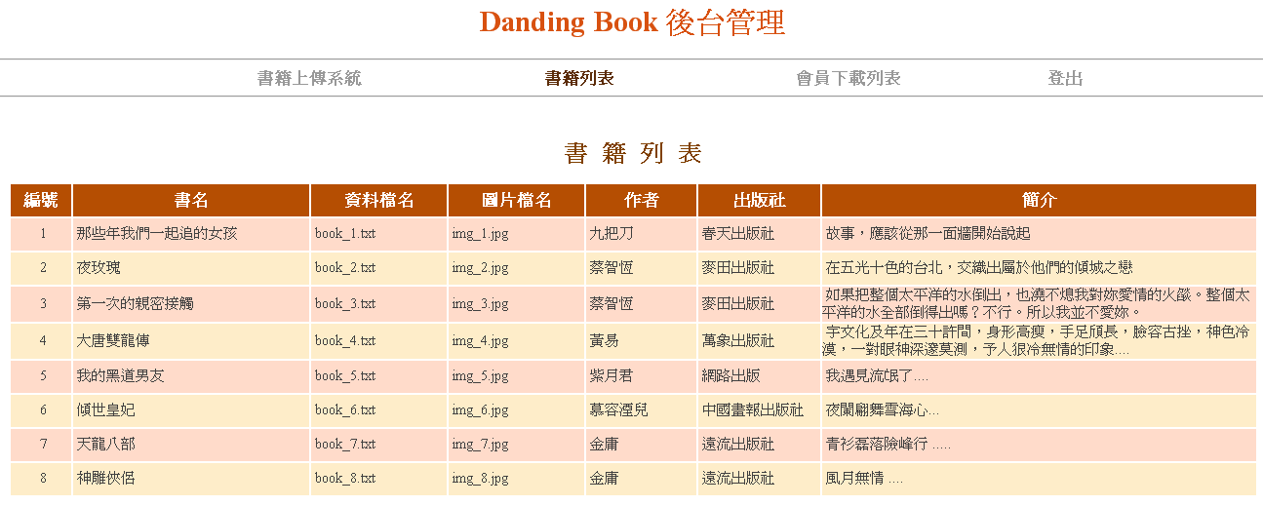
查看已上架的書籍列表
點選功能表的「書籍列表」
書籍閱讀器
後台管理介面-書籍管理

Slide 23
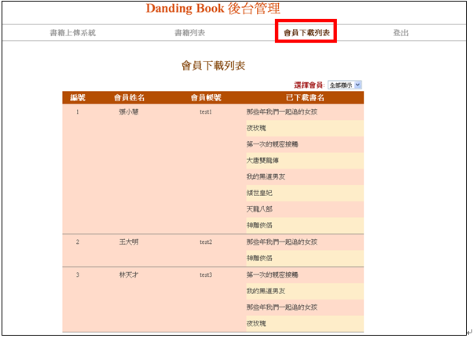
1. 點選功能表的「會員下載列表」
書籍閱讀器
後台管理介面-會員下載紀錄

Slide 24
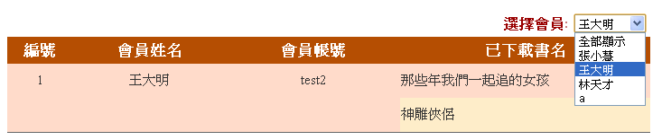
2. 右上角的下拉選單，可各別選擇要查詢的會員名稱，預設
會「全部顯示」
書籍閱讀器
後台管理介面-會員下載紀錄

Slide 25
已知問題及未來擴充
書籍閱讀器
已知問題
狀態列返回程式會到主畫面，無法跳回原跳出的頁面
重覆下載小說檔會造成資料庫重覆
第一次下載檔案會發生錯誤, 必須先點選「離線閱讀」以便建立資料庫
可擴充功能
增加小說檔的分類
顯示小說清單時, 註明「已下載」圖示, 避免重覆下載小說
閱讀小說時, 會自動捲動小說, 並可設定捲動的速度
可讓使用者載下背景音樂, 存到 SD 卡
播放的音樂會隨機挑選已下載的音樂

Slide 26
心 得
書籍閱讀器
從一開始不懂Android開發，到專題製作，這段期間學的很多，透過這次專題，我們把上課所學的內容整合起來，雖然過程中不斷的遇到困難，但透過老師的指導、上網參考資料，終於在專題報告前完成。

Slide 27
參考文獻
書籍閱讀器
Oracle JAVA SDK 7
Android SDK
Eclipse IDE for Java EE Developers (Indigo Packages)
Apache Server v2.5.10
Adobe Illustrator CS3

Slide 28
行動裝置APP程式設計班
專題報告
書籍閱讀器
~end~
謝謝各位

